Slide 1

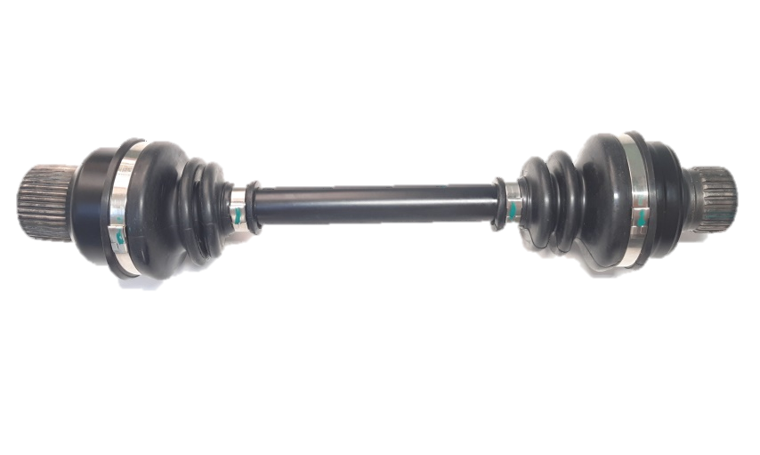


Технические требования на разработку задней карданной передачи с ШРУСами для снегоболотоходов
РМ 800Т и РМ 800 6х6

Slide 2
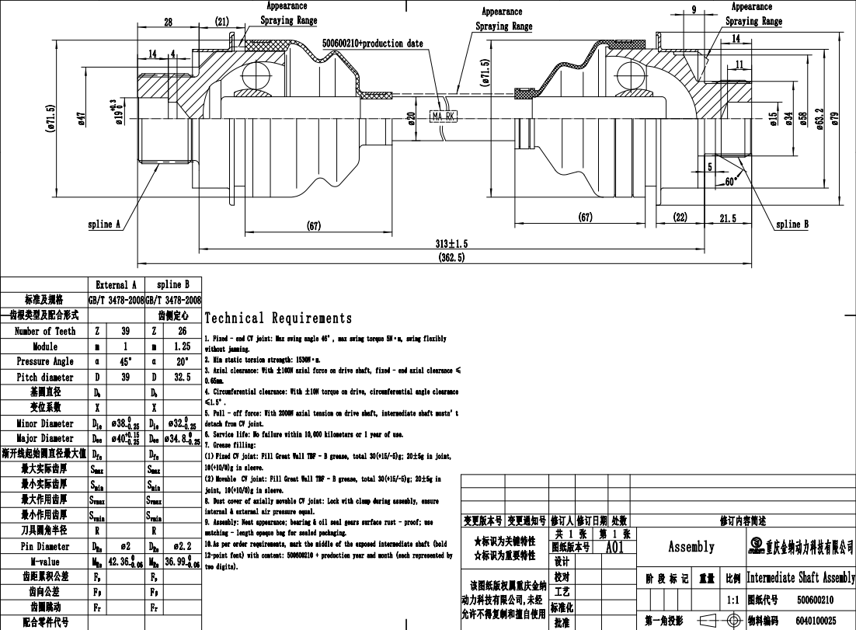
Конструкция карданной передачи, принятая на рассмотрение (в качестве примера)

Slide 3
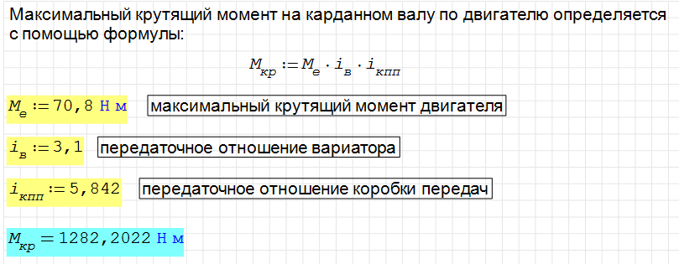
Определение максимального крутящего момента по двигателю
Расчет производится в соответствии с максимальным передаточным отношением КПП от РМ 800 6х6 с целью унификации и использования карданных передач одинаковой конструкции для РМ 800Т и РМ 800 6х6.

Slide 4
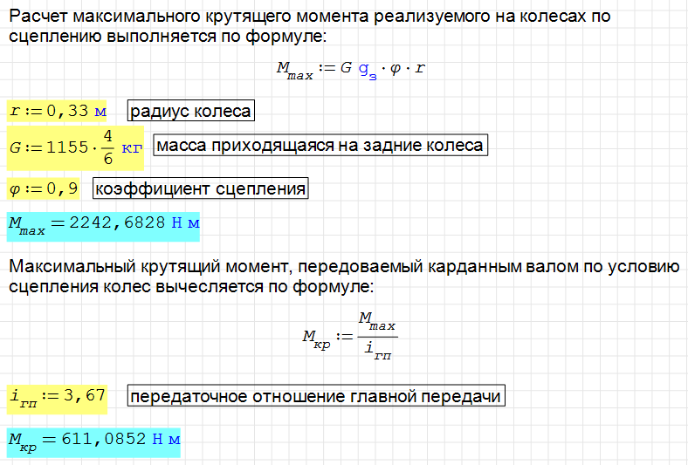
Определение максимального крутящего момента, реализуемого на колесах по сцеплению.
Расчет производится в соответствии с массой и колесной формулой от РМ 800 6х6 с целью унификации и использования карданных передач одинаковой конструкции для РМ 800Т и РМ 800 6х6, т.к. реализуемый момент на колесах по сцеплению прямо пропорционален массе машины.
В дальнейших расчетах используется крутящий момент карданного вала, полученный по сцеплению колес. При передаче карданным валом крутящего момента выше 611 Нм происходит пробуксовка колес, в следствии этого коэффициент сцепления стремится к нулю, крутящий момент падает [7]. Использование максимального крутящего момента по двигателю
конструктивно и экономически нецелесообразно.

Slide 5
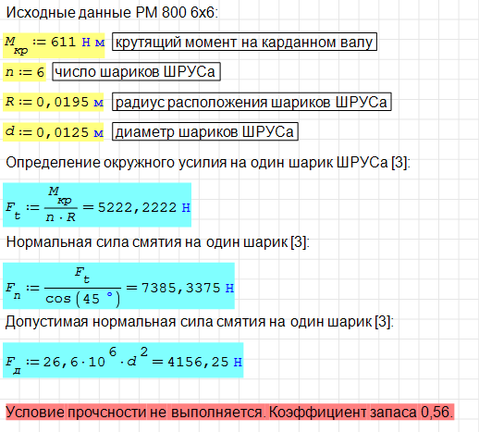
Расчет серийного ШРУСа карданной передачи
и РМ800Т
Произведен расчет серийного ШРУСа в соответствии с крутящим моментом на карданом валу по сцеплению от РМ 800 6х6.
Установлено превышение допустимых нагрузок в 1,8 раз.

Slide 6
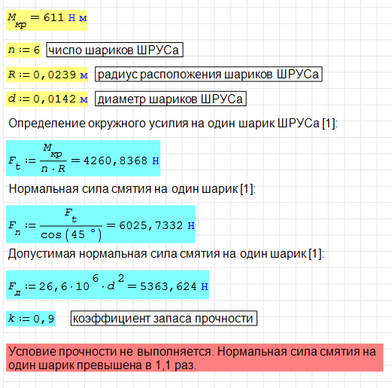
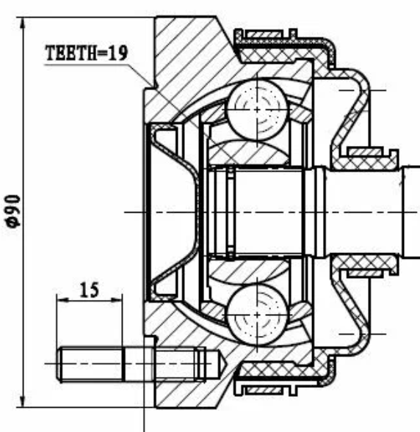
Расчет ШРУСа ВАЗ 2123 для карданной передачи

Slide 7
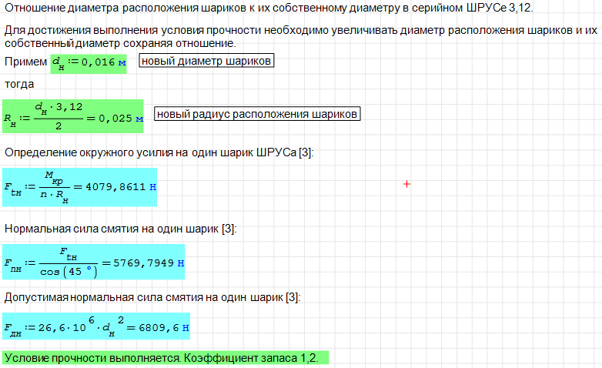
Расчет требуемого ШРУСа

Slide 8
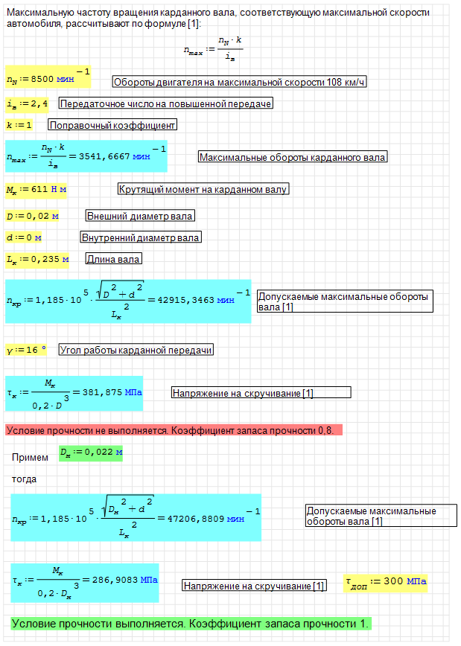
Расчет вала карданной передачи

Slide 9
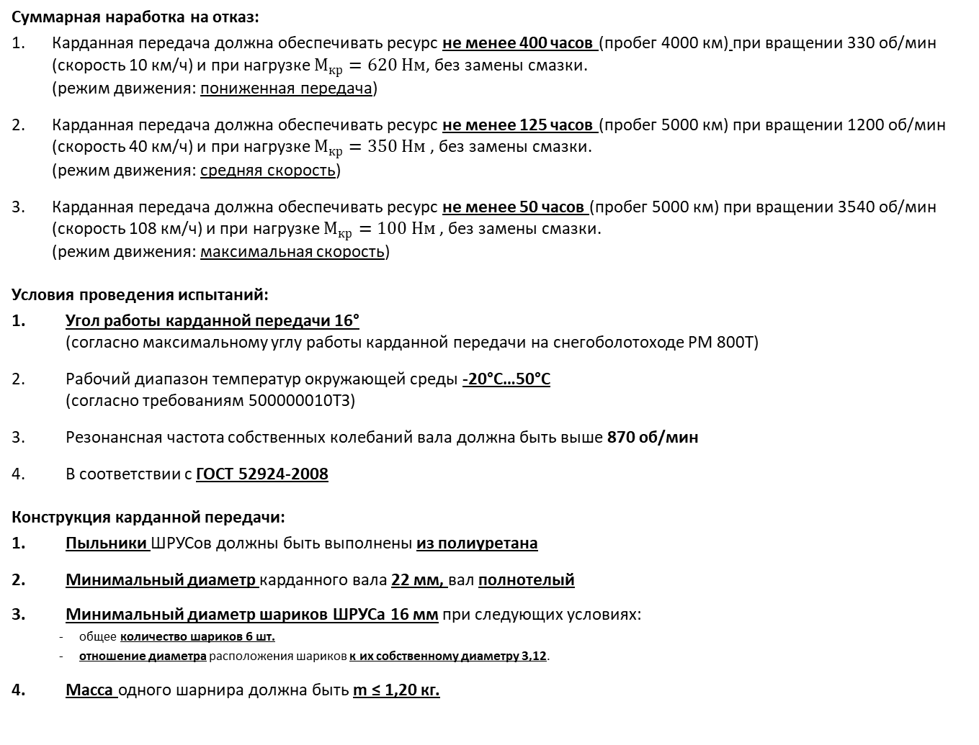
Требования к карданной передаче с ШРУСами
Суммарная наработка на отказ:
Карданная передача должна обеспечивать ресурс не менее 400 часов (пробег 4000 км) при вращении 330 об/мин (скорость 10 км/ч) и при нагрузке $М_{кр}=620 Нм$, без замены смазки.
(режим движения: пониженная передача)
Карданная передача должна обеспечивать ресурс не менее 125 часов (пробег 5000 км) при вращении 1200 об/мин (скорость 40 км/ч) и при нагрузке $М_{кр}=350 Нм$ , без замены смазки.
(режим движения: средняя скорость)
Карданная передача должна обеспечивать ресурс не менее 50 часов (пробег 5000 км) при вращении 3540 об/мин (скорость 108 км/ч) и при нагрузке $М_{кр}=100 Нм$ , без замены смазки.
(режим движения: максимальная скорость)
Условия проведения испытаний:
Угол работы карданной передачи 16°
(согласно максимальному углу работы карданной передачи на снегоболотоходе РМ 800Т)
Рабочий диапазон температур окружающей среды -20°C…50°C
(согласно требованиям 500000010ТЗ)
Резонансная частота собственных колебаний вала должна быть выше 870 об/мин
В соответствии с ГОСТ 52924-2008
Конструкция карданной передачи:
Пыльники ШРУСов должны быть выполнены из полиуретана
Минимальный диаметр карданного вала 22 мм, вал полнотелый
Минимальный диаметр шариков ШРУСа 16 мм при следующих условиях:
  общее количество шариков 6 шт.
  отношение диаметра расположения шариков к их собственному диаметру 3,12.
Масса одного шарнира должна быть m ≤ 1,20 кг.

Slide 10
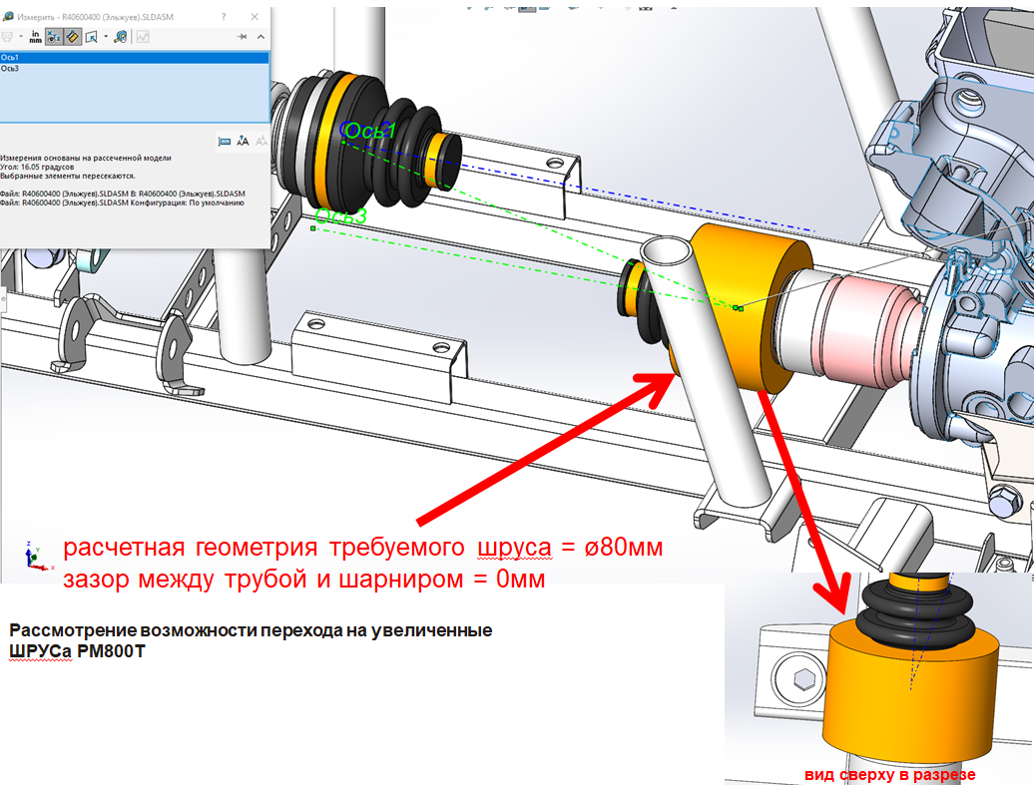
Пространственные ограничения компоновки

Slide 11
Список литературы
Исайчев, В.Т. Проектирование и расчет агрегатов и систем автотранспортных средств (трансмиссия) : методические указания / В.Т. Исайчев ; Оренбургский гос. ун-т. – Оренбург : ОГУ, 2013. – 93 с.
Некрасов В. И. Карданная передача : учебное пособие / В. И. Некрасов, Г. Н. Шпитко. — Курган ; Сургут : Изд-во Курганского гос. ун-та, 2013. — 135 с.
Кузьмин Ю. А. Конструирование и расчет автомобиля. Расчет карданных передач : методические указания по выполнению курсовой работы для студентов специальности 19020165 «Автомобиле- и тракторостроение» / Ю. А. Кузьмин. — Ульяновск : Ульяновский государственный технический университет, 2008. — 29 с.
Гусаков Н. В. Конструкция автомобиля. Шасси : учебник для студентов высших учебных заведений, обучающихся по направлению «Наземные транспортные системы» и специальности «Автомобиле- и тракторостроение» / Н. В. Гусаков, И. Н. Зверев, А. Л. Карунин [и др.] ; под общей редакцией А. Л. Карунина. — Москва : Московский государственный технический университет «МАМИ», 2000. — 528 с.
ГОСТ 15.309-98. Система разработки и постановки продукции на производство. Испытания и приемка выпускаемой продукции. Основные положения. – Введ. 2000-01-01. – Минск : Межгосударственный совет по стандартизации, метрологии и сертификации ; М. : Стандартинформ, 2008. – 10 с.
ГОСТ 33669-2015. Автомобильные транспортные средства. Передачи карданные автомобилей с шарнирами неравных угловых скоростей. Общие технические условия. – Введ. 2017-04-01. – М. : Стандартинформ, 2016. – 15 с.
Прядкин В.И., Гудков В.В., Сокол П.А. Анализ подходов по исследованию явления циркуляции мощности в трансмиссии полноприводного автомобиля // Лесотехнический журнал. 2019. №3 (35).

